Slide 1

Guide pour les Référents RSA Externes
Campagne d’évaluation 2020
La campagne d’évaluation 2020
Comment renseigner l’annexe 2 « Liste des allocataires du RSA accompagnés » ?
Comment renseigner l’annexe 1 « Accompagnement socio-professionnel ou social des allocataires du RSA orientés par le Département » ?
Direction Insertion Inclusion Octobre 2020

Slide 2
Votre mission de référent RSA
Elle s'inscrit dans le cadre du Pacte Territorial d’Insertion (PTI) autour des objectifs suivant :
    Instruire plus rapidement les demandes de RSA,
    Réduire les délais d’orientation pour fluidifier les parcours d’accompagnement,
    Démarrer rapidement un parcours d’accompagnement,
    Et faire du contrat un outil mobilisateur
Les conventions entre les associations « Référents RSA » et le Département précisent les objectifs, les résultats attendus et les modalités de mise en œuvre des actions tout en indiquant l’approche évaluative.
ce sont les engagements collectifs que nous avons pris pour agir sur le dispositif RSA

Slide 3
Campagne d’évaluation 2020
Les missions des référents RSA sont suivies et accompagnées tout au long de l’année.
Une photographie est cependant réalisée en fin d’année à partir de deux outils d’évaluation : les annexes 1 et 2.
2020, les dates clés :
Transmettre l’annexe 2 - Liste des allocataires du RSA accompagnés (données arrêtées au 30 novembre 2020)
Transmettre : un bilan global annuel d’activité de la structure et l’annexe 1 - Évaluation annuelle de l’action « Accompagnement social ou socio-professionnel des allocataires du RSA orientés par le département » (données arrêtées au 31 décembre 2020)
Avant le 10 décembre 2020
Avant le 31 janvier 2021

Slide 4
Campagne d’évaluation 2020
Ces échéances et outils modifiés cette année doivent permettre de produire un bilan portant notamment sur les situations des allocataires entrés dans le dispositif RSA en 2020,
Au-delà de cet objectif, l’évaluation doit permettre de partager des tendances et données Girondines …
… et ainsi conforter l’intervention et la place de chaque conseiller référent RSA dans le processus d’accompagnement des allocataires du RSA.




Slide 5
Campagne d’évaluation 2020
2020, les repères :
Des annexes communes pour les référents :
  Sociaux : ADAV, CAIO, CCAS/CIAS et DIACONAT, MSA,
  Socio-professionnels : PLIE, MISSIONS LOCALES, COS, ASSOCIATION RETRAVAILLER.
Les annexes 1 et 2 disponibles sur la PEPS BDI https://peps33.extra.gironde.fr/PEPS/jcms/, rubrique :
  Démarche d’évaluation / Vos outils
  A venir dans l’espace Référents RSA / Les outils à disposition
Les différents documents mentionnés ci-dessus sont à adresser :
  au Responsable Territorial Insertion ou à la Chargée de Mission D2I de référence,
  et à la direction de l’insertion et de l’inclusion, Cellule d’évaluation (dpii-bg2a-c2a@gironde.fr)

Slide 6
Comment renseigner l’Annexe 2 ?
« Liste des allocataires du RSA accompagnés »
Ce tableau comporte les situations accompagnées par la structure en 2020 dans le cadre de la référence RSA,
Les données sont arrêtées au 30 novembre 2020,
L’annexe est à transmettre avant le 10 décembre 2020,
Ne pas changer la structure du document : le format Excel est à conserver ainsi que les contenus des cellules.
Pour l’ensemble des référents RSA

Slide 7
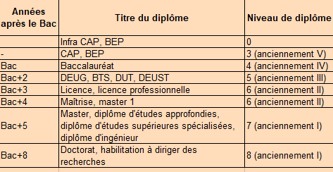
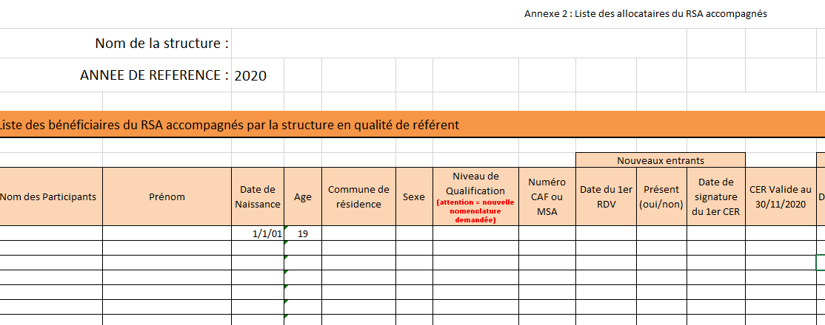
(G) Niveau de qualification
Nom de votre structure
(L) CER Valide au 30/11/2020 : liste déroulante OUI /NON. Pour tous les allocataires.
A
B
C
D
E
F
G
H
I
J
K
L
(A+B) Identité des participants
A renseigner uniquement pour les allocataires RSA entrés dans le dispositif en 2020 :
- (I) Date du 1er RDV : il s’agit de la date de la rencontre programmée (et non la date à laquelle le courrier de convocation a été fait)
- (J) Présent à ce premier RDV: liste déroulante Oui/Non
- (K) Date de signature du premier CER : Si le CER n’a pas été signé, laissez la case vide.
(C) Date de naissance et
(D) âge : calcul automatique
(F) Liste déroulante : H pour Homme et F pour Femme

Slide 8
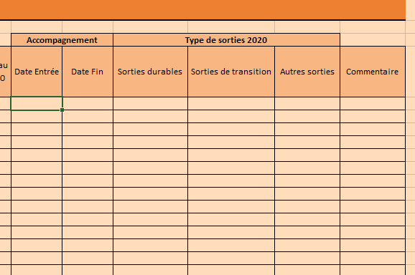
(R) Commentaire : Champs libre
M
N
O
P
Q
R
Type de sorties pour les personnes ayant fini l’accompagnement (à renseigner lorsqu’une date de fin est mentionnée)
(O) Sorties durables : Liste déroulante CDI, CDD + 6 mois, Intérim + 6 mois, Formation qualifiante, Création d’activité, Contrat PEC
(P) Sorties de transition : Liste déroulante SIAE, CDD - 6 mois, Intérim – 6 mois, Réorientation référent professionnel, Réorientation référent social, formation non qualifiante
(Q) Autres sorties : Liste déroulante Déménagement, Décès, Retraite, Suspension-Radiation, limite d’âge, AAH, Incarcération
(M) Date d’entrée dans l’accompagnement (pour lequel la structure est référente RSA)
(N) Date de fin d’accompagnement (si accompagnement en cours, laissez la case vide)

Slide 9

Comment renseigner l’Annexe 1 ?
« Accompagnement socio-professionnel des Allocataires du RSA orientés par le Département »
Cette annexe permet de présenter des éléments de bilan annuel de la structure référente RSA,
Les données sont arrêtées au 31 décembre 2020,
L’annexe est à transmettre avant le 31 janvier 2020,
Pour les référents socioprofessionnels

Slide 10
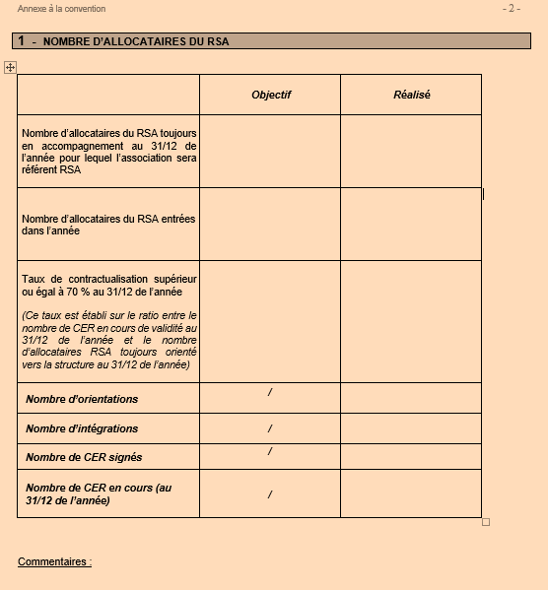
(D) Photographie du nombre d’allocataires du RSA toujours en accompagnement au 31/12/2020 pour lequel l’association est référente RSA
A
D
(A/B/C) Objectifs mentionnés dans la convention annuelle
B
E
(E) Nombre total d’allocataires du RSA entrés en accompagnement en 2020
(F) Taux de contractualisation (en%) : CER en cours de validité / Nbre d’allocataires RSA toujours orientés vers la structure au 31/12/2020
C
F
G
(G) Nombre total d’orientations vers l’association en 2020
H
I
(H) Nombre total d’intégrations dans l’accompagnement
J
(I) Nombre total de CER signés en 2020
(K) Commentaires : zone libre
K
(J) Nombre de CER en cours au 31/12/2020

Slide 11
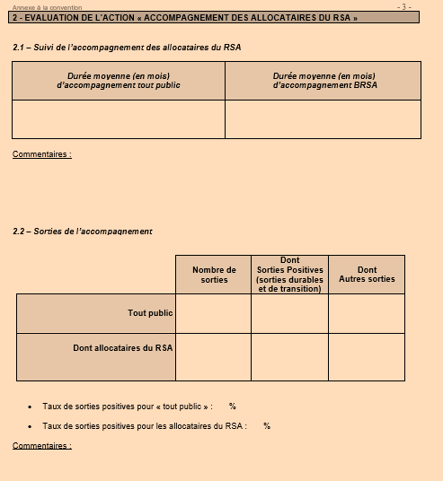
Durée moyenne d’accompagnement en mois pour :
- (L) tout les publics accompagnés par l’association (si il y a lieu)
- (M) les personnes allocataires du RSA
L
M
(N) Nombre de sorties en 2020 :
- Pour tout public
- Pour les personnes allocataires du RSA
(O) Dont sorties positives en 2020
(sorties durables : CDI, CDD + 6 mois, Intérim + 6 mois, Formation qualifiante, Création d’activité, Contrat PEC ET sorties de transition : SIAE, CDD - 6 mois, Intérim – 6 mois, Réorientation référent professionnel, Réorientation référent social, formation non qualifiante) :
- Pour tout public
- Pour les personnes allocataires du RSA
N
O
P
(Q) Taux de sorties positives (Nbre de sorties/Nbre total d’accompagnement au 31/12/2020):
- pour tout le public,
- pour les allocataires du RSA
Q
(P) Dont autres sorties (Déménagement, Décès, Retraite, Suspension-Radiation, limite d’âge, AAH, Incarcération)

Slide 12
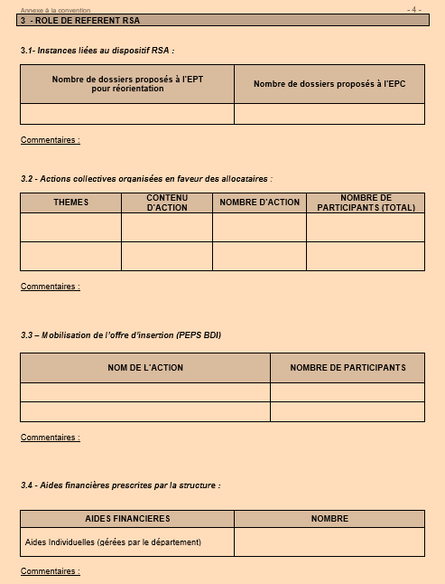
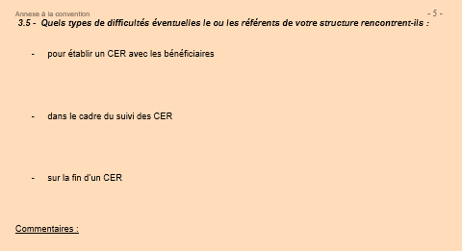
(S) Thème des actions collectives (Ex : insertion sociale, mobilité, recherche d’emploi ….)
(R) Nombre de dossiers proposés à EPT (Equipe Pluridisciplinaire Territoriale) et EPC (Equipe Pluridisciplinaire Centralisée)
R
(T) Contenu de l’action (Ex : Ateliers de recherche d’emploi 2.0 ….)
(U) Nombre d’action (Ex : 2 pour 2 sessions)
S
T
U
V
(V) Nombre de participants total
(W) Nom des actions mobilisées et nombre de participants total par action
W
Y
(X) Nombre d’aides individuelles mobilisées
(gérées par le département)
X
(Y) Types de difficultés éventuelles rencontrées

Slide 13

Comment renseigner l’Annexe 1 ?
« Accompagnement social des Allocataires du RSA orientés par le Département »
Cette annexe permet de présenter des éléments de bilan annuel de la structure référente RSA,
Les données sont arrêtées au 31 décembre 2020,
L’annexe est à transmettre avant le 31 janvier 2020,
Pour les référents sociaux

Slide 14
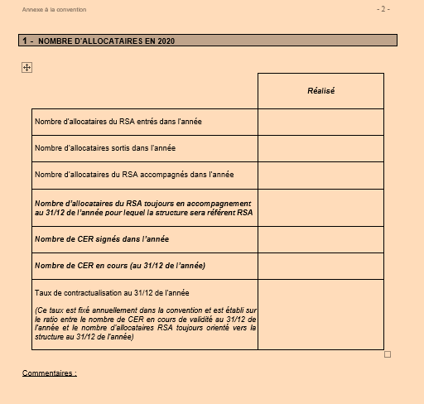
(A) Nombre total d’allocataires du RSA entrée en accompagnement en 2020
A
(C) Nombre total d’allocataires du RSA accompagnés en 2020
B
C
(B) Nombre total d’allocataires du RSA sortis de l’accompagnement en 2020
D
(D) Photographie du nombre d’allocataires du RSA toujours en accompagnement au 31/12/2020 pour lequel l’association est référente RSA
(E) Nombre total de CER signés en 2020
E
F
(F) Nombre de CER en cours au 31/12/2020
G
(G) Taux de contractualisation (en%) : CER en cours de validité / Nbre d’allocataires RSA toujours orienté vers la structure au 31/12/2020

Slide 15
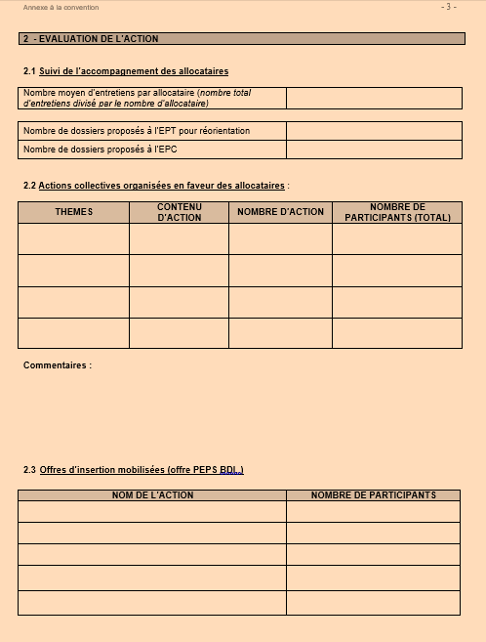
(H) Nombre moyen d’entretiens par allocataire
H
I
(I) Nombre de dossiers proposés à EPT (Equipe Pluridisciplinaire Territoriale) et EPC (Equipe Pluridisciplinaire Centralisée)
(J) Thème des actions collectives (Ex : insertion sociale, mobilité, recherche d’emploi ….)
J
K
L
M
(K) Contenu de l’action (Ex : Ateliers de recherche d’emploi 2.0 ….)
(L) Nombre d’action (Ex : 2 pour 2 sessions)
(V) Nombre de participants total
(N, O) Nom des actions mobilisées et nombre de participants total par action
N
O

Slide 16
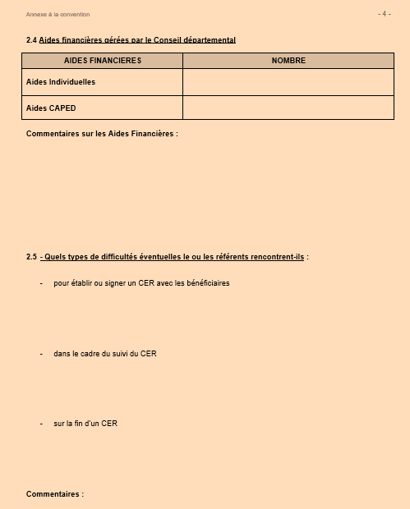
(P) Nombre d’aides individuelles et aides CAPED mobilisées
P
Q
(Q) Types de difficultés éventuelles rencontrées

Slide 17
Besoin d’aide
Vos contacts :
  Le Responsable Territorial Insertion de votre territoire ou la Chargée de Mission D2I de référence,
  et la direction de l’insertion et de l’inclusion, Cellule d’évaluation (dpii-bg2a-c2a@gironde.fr) 05.56.99.33.33. poste 263.84

